Slide 1



LICENCIATURA EM ENGENHARIA INFORMÁTICA LABORATÓRIOS DE INFORMÁTICA IV

Slide 2
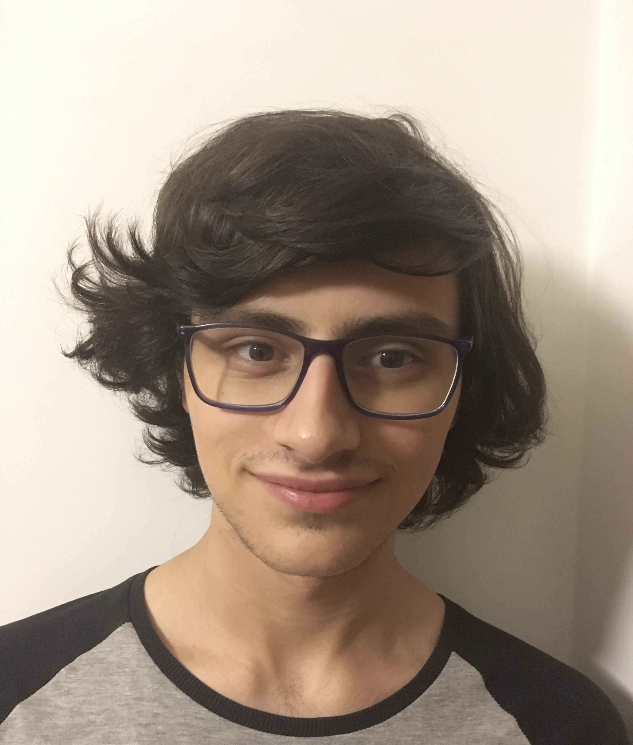
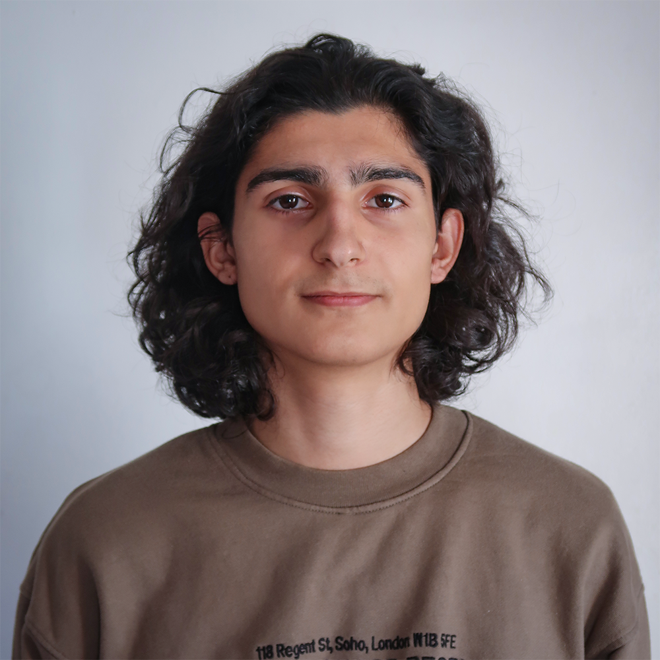
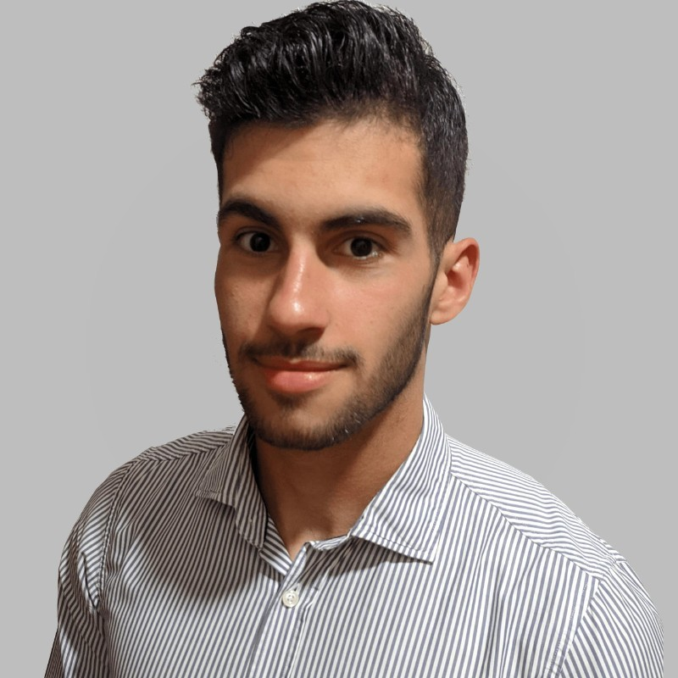
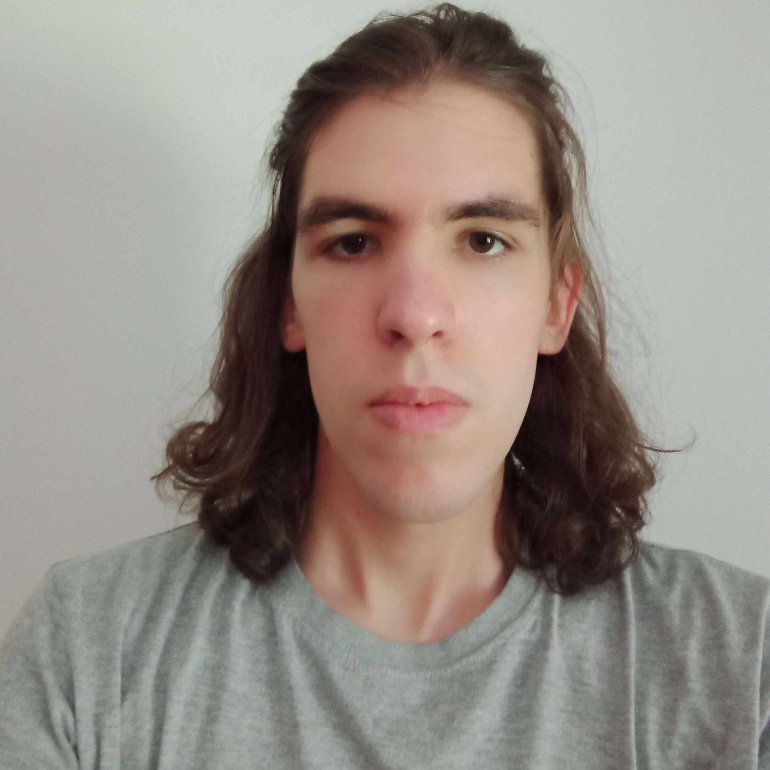
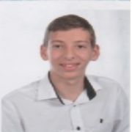
Equipa de Desenvolvimento
Vasco Oliveira
Gustavo Pereira
Cláudio Bessa
Carlos Machado
Tiago Oliveira
96361
96867
97063
97114
97254

Slide 3
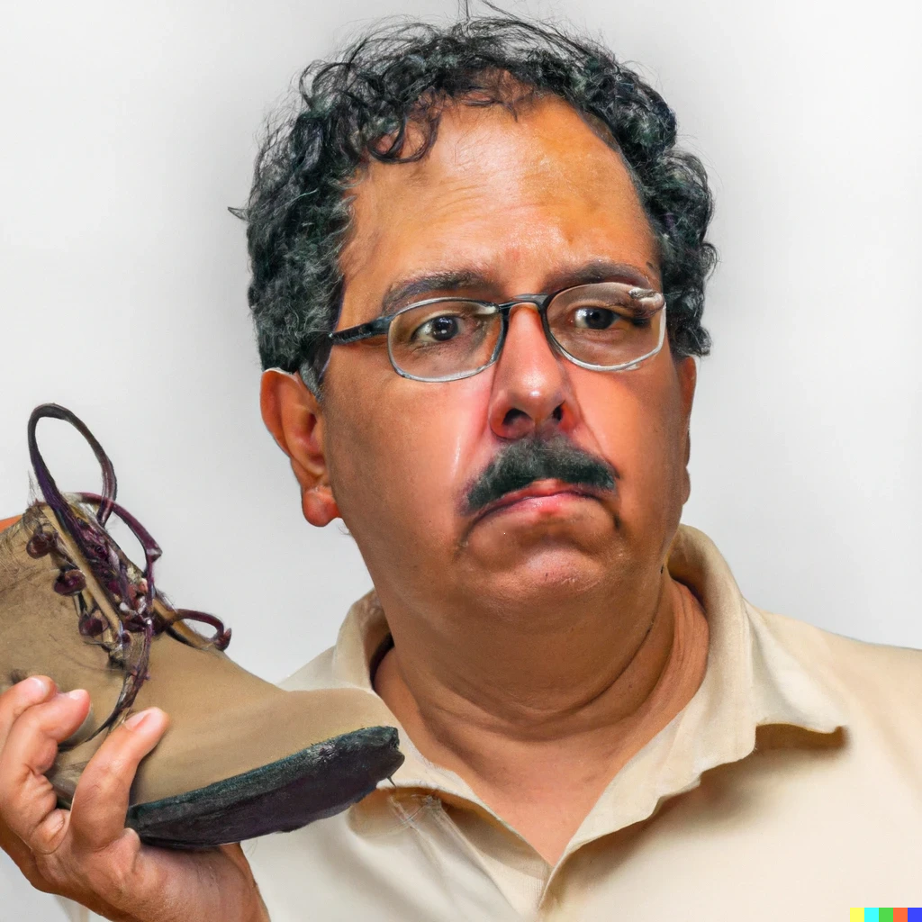

Contextualização
A Par de Solas é uma empresa focada no fabrico de solas para calçados fundada em 1989 por Jorge Fernando. Desde o seu começo, marca presença em feiras Expo estrangeiras orientadas à indústria do calçado. Estes eventos têm como objetivo dar a conhecer as novas tecnologias da área, assim como os projetos mais inovadores, sendo também uma oportunidade para os negócios emergentes se dar a conhecer a grandes investidores área, tal como aconteceu com a Par de Solas. A sua assiduidade ajudou a aumentar a base de clientes da empresa, angariando clientes por toda a Europa.
Em 2008, Jorge, organizou a sua própria feira de calçado, do tipo Expo, em Portugal, e com o sucesso do evento tornou-o bienal.
Anos mais tarde, com o intuito de expandir este conceito a outros nichos de mercado, teve a ideia de criar OnlyFeiras, uma plataforma digital de feiras pontuais, orientadas a mercados específicos, onde os vendedores, sendo empresas ou individuais se podem candidatar à participação.

Slide 4
Fundamentação
Jorge sabe, por experiência própria, que por mais inovadora que a ideia base seja, é preciso que os olhos certos recaiam sobre o projeto para este avançar. É fundamental ao crescimento de um negócio inserir-se em ambientes que o exponha aos compradores. É com base nesta ideia que decide expandir a sua feira a uma série de eventos do mesmo género, porém apontados a outros mercados.
Uma plataforma de feiras atrairia os pequenos e grandes comerciantes dos vários mercados, dando-lhes a oportunidade de se candidatarem a certames dentro da sua área. Sendo online proporcionaria um maior equilíbrio entre visibilidade e acessibilidade, permitido mais visitas e, com isso, potencial lucro.

Slide 5
Objetivos
Disponibilizar um serviço acessível para exposição de negócios
Plataforma de comércio apontada a vários mercados
Criação e divulgação de eventos pontuais em formato de feiras
Gerir de forma eficiente a faturação e lucros efetuados por certame e no total
Organizar os recursos materiais, tendo em conta os produtos para venda, os materiais para venda de um produto e aqueles que tem em stock
Conhecer os compradores e comerciantes e traçar um perfil de tendências dos mesmos para receber notificações de feiras similares
Conhecer vícios e preferências dos usuários do sistema para atingir a melhor versão do mesmo
Facilitar a ligação vendedor - comprador/investidor

Slide 6
Viabilidade
Angariar fundos através de comissões das empresas que se candidatam nas feiras
Agregar fundos através de comissões em vendas realizadas por meio da plataforma
Sustentar-se por meio de patrocínios de empresas representantes nas feiras
Continuar a expandir o seu negócio expondo a sua marca de forma exclusiva
Ajudar na continuação da expansão de outros negócios
Projetar-se por via dos compradores que frequentam as feiras

Slide 7
Recursos
Ferramentas
Materiais
Humanos
Microsoft SQL Server
Microsoft .NET C#
ASP.NET Core Blazor
IDEs (preferência pessoal)
Trello
Microsoft Excel
OverLeaf
Microsoft PowerPoint
UI
API
SGBD
Vendedores
Compradores
Visitantes
Organizadores

Slide 8
Equipa de Trabalho
A equipa de trabalho possuirá um pequeno número de membros. Farão parte da equipa, tal como o Jorge, todos os vendedores, revendedores e utilizadores. Para acompanhar e obter uma maior versatilidade entre o usuário e a plataforma/aplicação serão feitos testes e questionários aos usuários da mesma.
* Incluindo o grupo de desenvolvedores mencionado acima

Slide 9
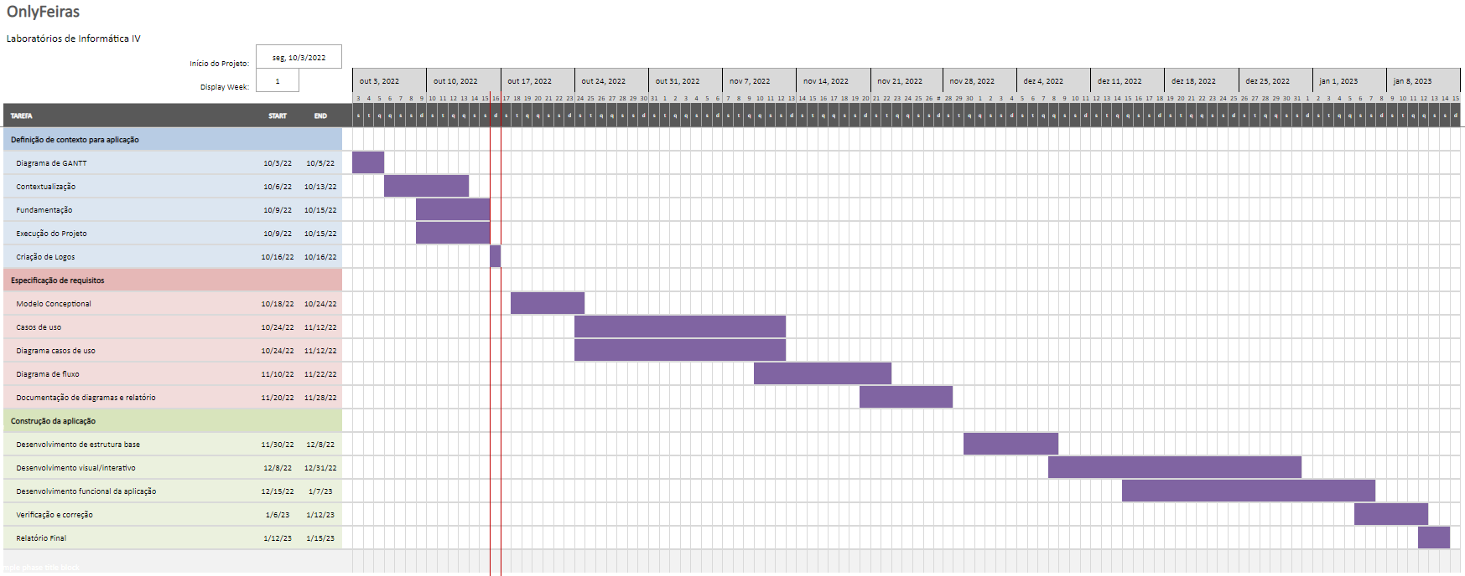
Plano de Execução

